Slide 1

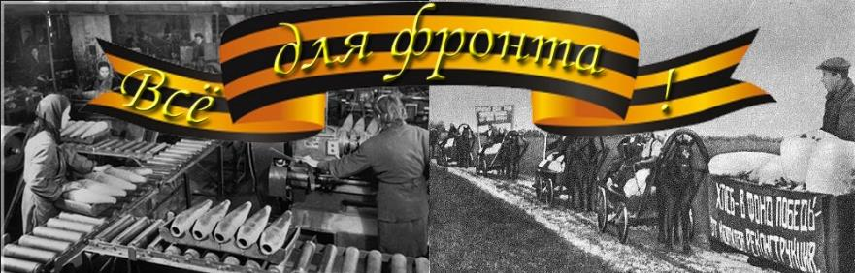
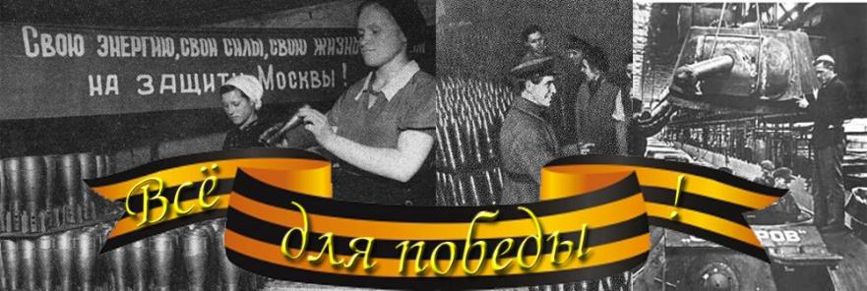
«…И всё-таки мы победили!»

Slide 2


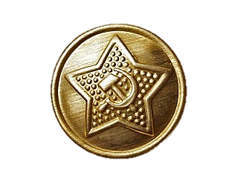
1 | 2 | 3 | 4
5 | 6 | 7 | 8
9 | 10 | 11 | 12

Slide 3

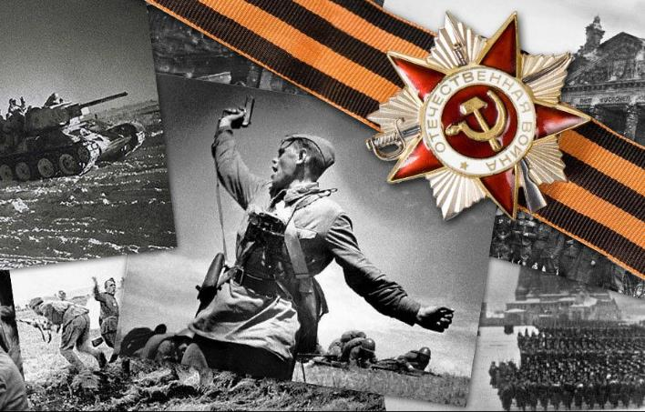
Как называется война, в которой советский народ боролся за свою независимость и свободу от фашистской агрессии во время Второй мировой войны?
Великая Отечественная война
1.

Slide 4
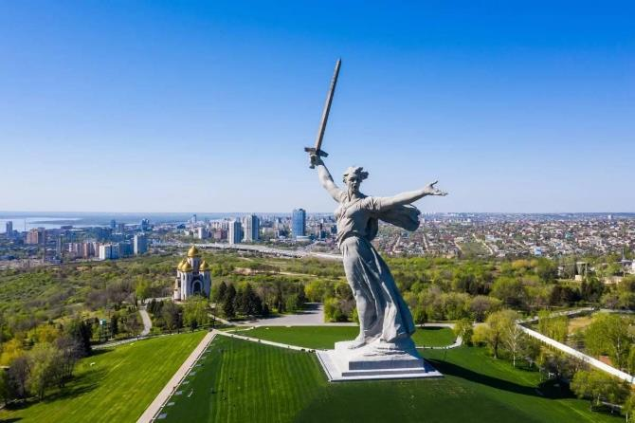
Это аллегорический образ Родины, зовущей своих сыновей на битву с врагом. Он расположен на Мамаевом кургане в Волгограде и является композиционным центром памятника-ансамбля «Героям Сталинградской битвы».
Родина-мать
2.

Slide 5

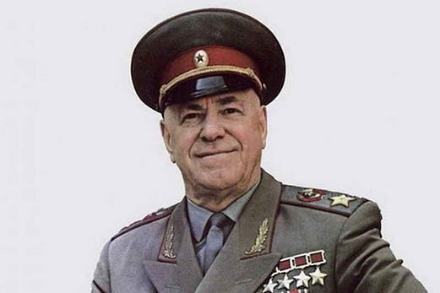
За значительный вклад в победу в Великой Отечественной войне этот главнокомандующий получил в народе прозвище «Маршал Победы».
О ком идет речь?
3.
Георгий Константинович Жуков

Slide 6
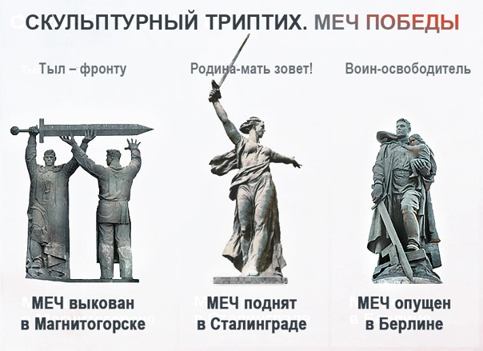
Назовите город, где был выкован Меч Победы
Магнитогорск
4.

Slide 7
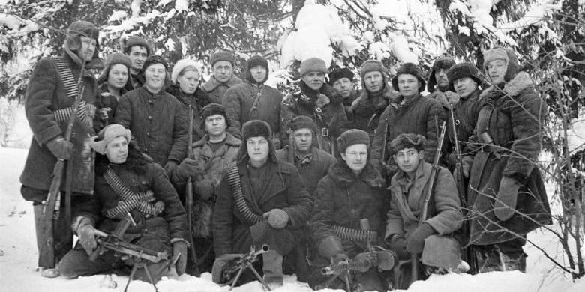
Представители советского народа, боровшиеся против нацистских захватчиков на временно оккупированной территории СССР в период Великой Отечественной войны.
Партизаны
5.

Slide 8
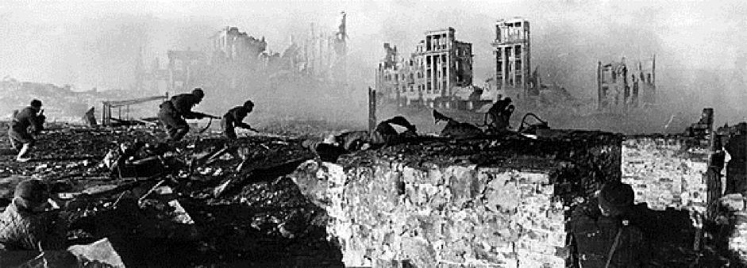
Одно из важнейших и крупнейших генеральных сражений Второй мировой и Великой Отечественной войн между Красной армией и вермахтом, поддерживаемым армиями стран «оси», закончившееся победой РККА. С этого сражения начался коренной перелом в годы войны.
Сталинградская битва
6.

Slide 9
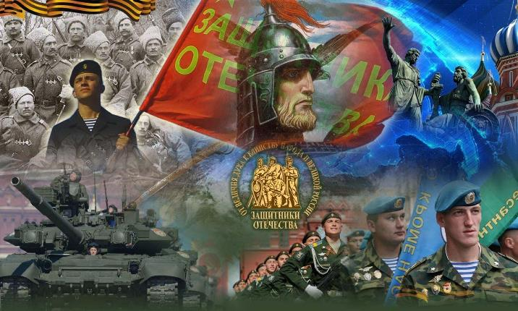
Это человек, который защищает свою Родину вместе с её природой, существующими порядками и традициями, культурным наследием. Он должен быть высоконравственным человеком и настоящим патриотом своей страны.
Защитник
7.

Slide 10
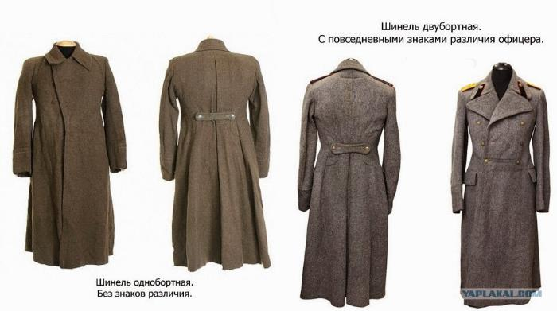
Длинная однобортная вещь из натурального сукна. На лицевой части есть потайная планка, которая закрывает потайные крючки. Силуэт приталенный, на задней шлице — хлястик с двумя золотыми пуговицами со звездой.
Шинель
8.

Slide 11
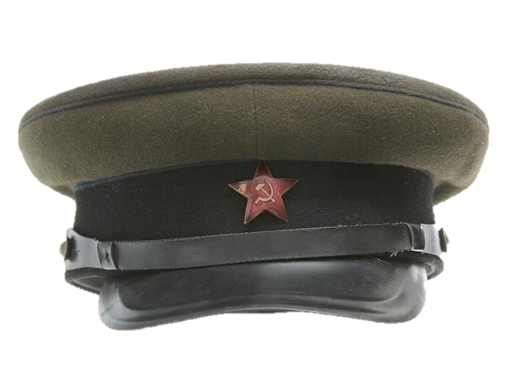
Обязательный головной убор форменной одежды для офицерского состава различных родов войск, а также для сотрудников подразделений силовых ведомств.
фуражка
9.

Slide 12

Куйбышев (нынешняя Самара) в период Великой Отечественной войны получила новый статус.
столица
10.

Slide 13
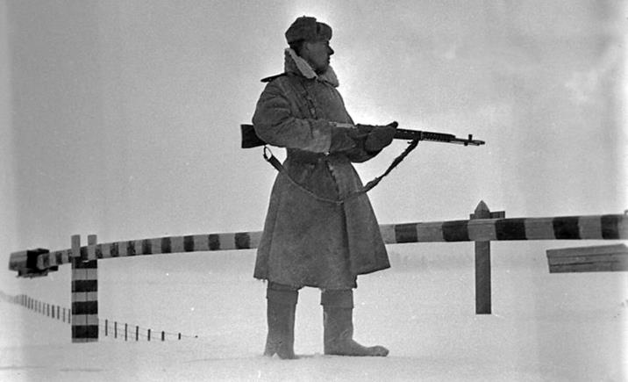
Вооружённый караульный, выполняющий боевую задачу по охране и обороне порученного ему поста.
Часовой
11.

Slide 14
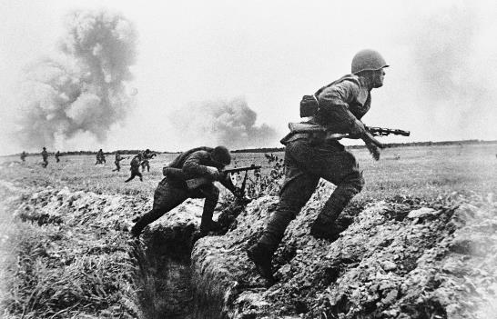
Бесстрашие, мужество, смелость, отвага, доблесть, героизм.
Способность преодолеть страх, мужество и решительность в поступках.
О како качестве русских воинов идет речь?
храбрость
12.

Slide 15
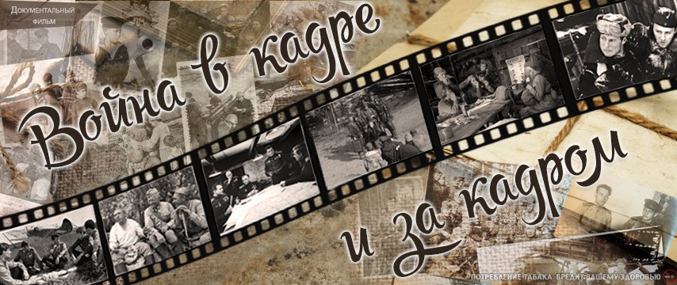

Отгадай фильм по фрагменту
«Алые погоны»

Slide 16

Отгадай фильм по фрагменту
«Мальчишки»

Slide 17

Отгадай фильм по фрагменту
«Мальчишки ехали на фронт»

Slide 18


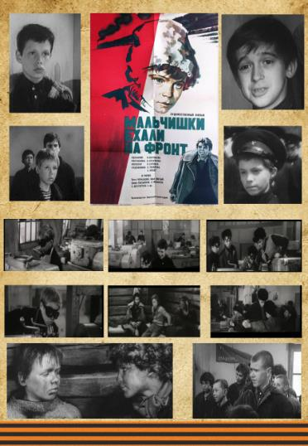
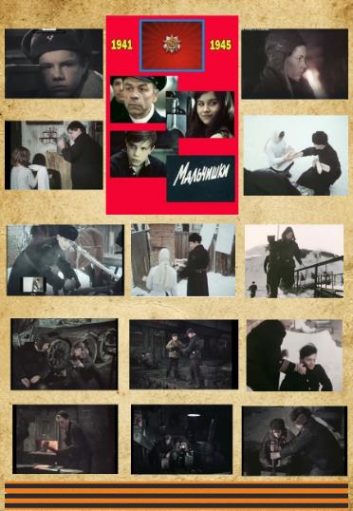
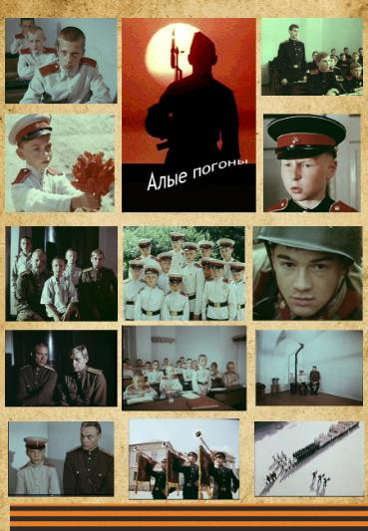
Выбери фотографии к своему фильму

Slide 19


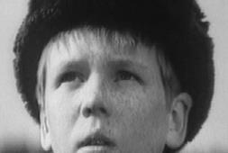
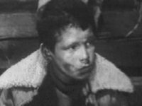
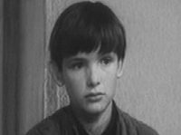
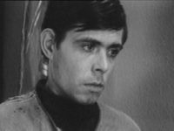
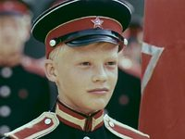
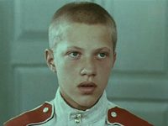
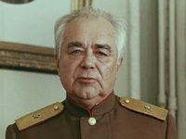
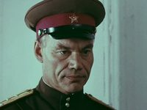
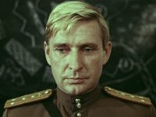
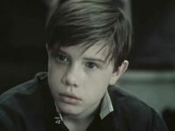
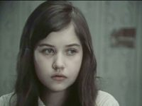
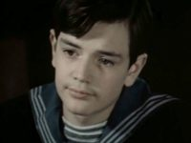
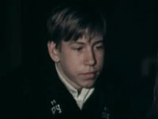
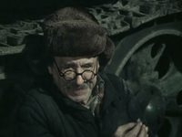
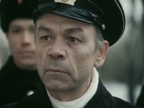
Главные герои фильмов
Шура Клочко - Шуруп
Сенька Климчук
Лёнька Гусев
Андрей Иванович Сизых
Владимир Ковалев
Артём Каменюка
генерал-майор Полуэктов
Алексей Николаевич Беседа
Сергей Павлович Боканов
Дудков
наставник Капитона на заводе
Капитон Бутырев (Капа)
Рима Бутырева
Витя Сташук
юнга
Мичман
командир отряда юнг
Лёшка (Ходуля)

